Slide 1

Mĩ thuật 9

Slide 2
CHỦ ĐỀ: SÁNG TẠO TỪ VẬT TÌM ĐƯỢC
Bài: VẼ TRANG TRÍ :
TẬP PHÓNG TRANH, ẢNH

Slide 3
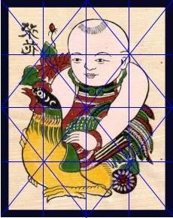
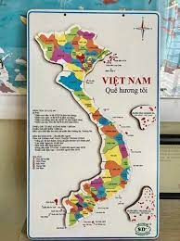
VẼ TRANG TRÍ: TẬP PHÓNG TRANH, ẢNH
1. QUAN SÁT NHẬN XÉT

Slide 4


VẼ TRANG TRÍ: TẬP PHÓNG TRANH, ẢNH
Tại sao cần phải phóng tranh ảnh lớn hơn?

Slide 5
Phóng tranh, ảnh để phục vụ cho việc học tập, vui chơi giải trí và nhiều hoạt động trong cuộc sống.Ví dụ như phóng to bản đồ môn địa lí, môn lịch sử,….
Để phóng được tranh ảnh chúng ta cần thực hiện những cách nào?
Cách 1: Kẻ ô vuông
Cách 2: Kẻ đường chéo

Slide 6
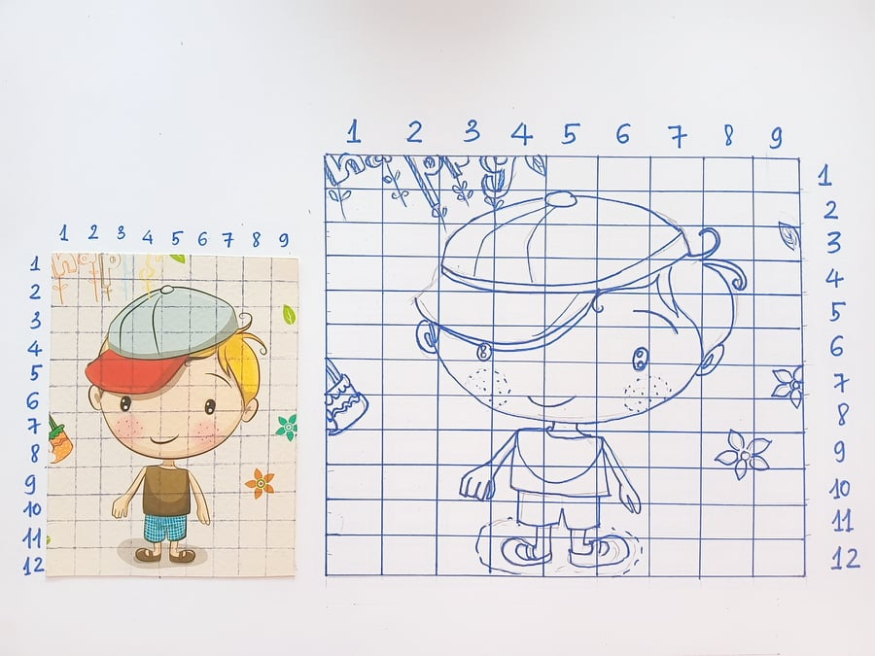
2. Cách phóng tranh, ảnh
Cách 1: Cách kẻ ô vuông

Slide 7
Cách 1: Kẻ ô vuông
Bước 1: Đo chiều cao và chiều ngang của hình mẫu, sau đó kẻ ô vuông theo chiều cao và chiều ngang trên hình mẫu.
Bước 2: Phóng to tỉ lệ tranh, ảnh gấp bao nhiêu lần thì tăng tỉ lệ ô vuông lên bấy nhiêu lần so với hình mẫu.
Bước 3: Dựa vào các ô đã kẻ để vẽ hình
Bước 4: Vẽ màu (nếu có)

Slide 8
LƯU Ý
- Nên kẻ ô bằng bút chì, không kẻ bằng bút mực hoặc bút bi.
- Ước lượng độ lớn của hình định phóng và dự kiến bố cục trên tờ giấy để xác định tỉ lệ phóng gấp bao nhiêu lần.
- Kẻ ô theo tỉ lệ phóng (bằng bút chì).
- Nhìn hình mẫu, dựa vào ô đã kẻ để vẽ hình.
Khi kẻ ô vuông nếu có phần lẻ ở tranh, ảnh mẫu thì phần lẻ ở bản phóng to cũng phải đồng dạng với phần lẻ ở bản mẫu.

Slide 9
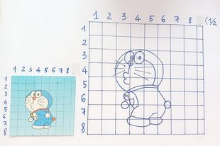
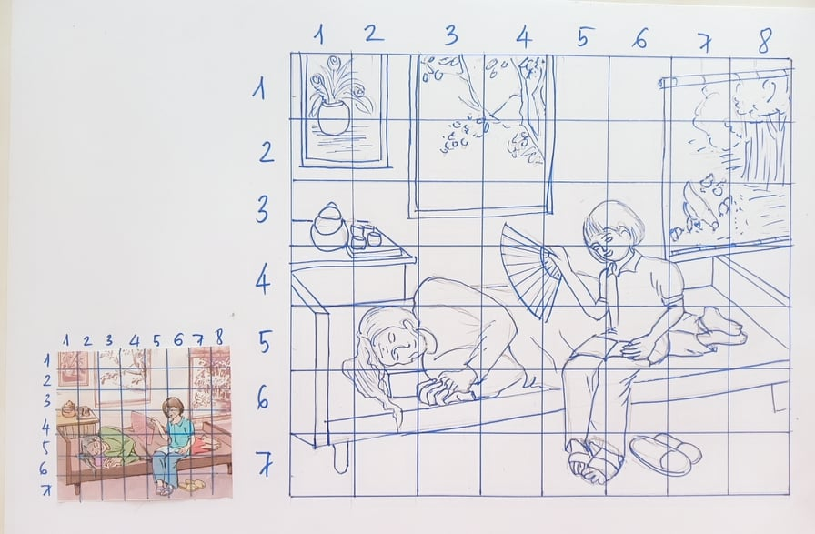
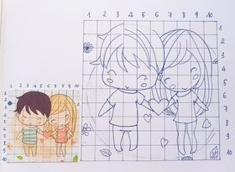
MỘT SỐ BÀI THAM KHẢO CÁCH KẺ Ô VUÔNG

Slide 11
VẼ TRANG TRÍ: TẬP PHÓNG TRANH, ẢNH
Cách 2: Kẻ đường chéo
- Bước 1: Kẻ ô theo đường chéo lên trên hình mẫu
- Bước 2: Đặt hình cần phóng lên góc trái tờ giấy
- Bước 3: Kẻ gốc vuông bằng cách kéo dài (OA) và (OB)
- Bước 4: Kéo dài đường chéo của tranh (OD)
- Bước 5: Từ một điểm bất kì trên đường chéo OD kẻ đường vuông gốc với cạch OA và OB
- Bước 6: Lấy tranh mẫu ra và kẻ các đường chéo, đường trục như hình mẫu.
- Bước 7: Dựa vào các đường chéo, đường ngang, dọc để phác hình theo tranh mẫu, vẽ màu nếu có.

Slide 12
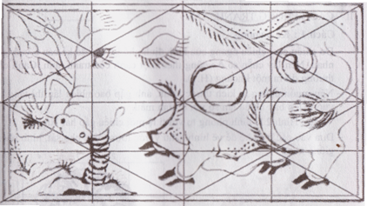
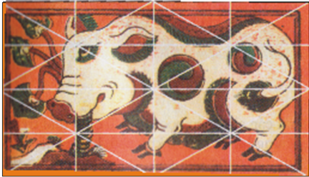
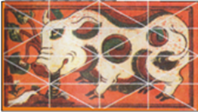


Slide 14
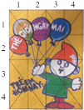

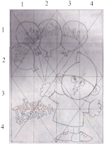

Bước 1
Bước 2
Bước 3
Bước 4

Slide 15
? Có mấy cách phóng tranh
2 cách
3 cách
4 cách

Slide 16
? Cách phóng tranh nào là đúng
A. Kẻ hình chữ nhật và kẻ ô vuông
B. Kẻ ô vuông và kẻ đường chéo
C. Kẻ hình tam giác và kẻ ô vuông

Slide 17

TIẾT HỌC KẾT THÚC

